Slide 1



Slide 2






«Термокаталитические процессы. Введение»
Проф. Пивоварова Н.А

Slide 3
Мировые извлекаемые запасы горючих ископаемых
Вид горючего ископаемого | 10⁹ т | 10¹² м³ | 10⁹ т у.т. | % экв
Нефть | 139,5 | - | 208,5 | 16,03
Газ | - | 144,8 | 188,2 | 14,47
Каменный уголь | 547,1 | - | 519,7 | 39,96
Бурый уголь | 543,0 | - | 519,7 | 39,96
Сланцы, тяжёлые нефти, природные битумы | - | - | 129 | 9,92
Всего |  |  | 1300,6 | 100

Slide 4
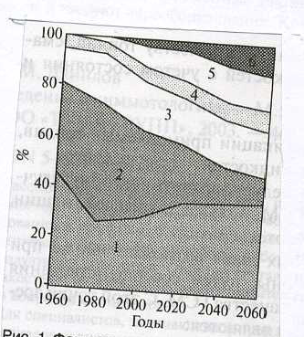
Прогноз структуры мирового производства первичных энергоносителей
1 – уголь
2 – нефть
3 – газ
4 – гидроресурсы
5 – ядерная энергия
6 - прочие

Slide 5
Прогноз структуры мирового производства первичных энергоносителей до 2050
Замедление роста: Темпы роста потребления первичной энергии существенно снизятся по сравнению со второй половиной XX века. Роль развивающихся стран: Драйвером роста спроса останутся государства Азии, Африки и Латинской Америки, в то время как в развитых странах абсолютное энергопотребление будет сокращаться. Пик ископаемого топлива: Мир приближается к прохождению суммарного пика потребления традиционных углеводородов, однако нефть и газ сохранят значимую долю в энергобалансе.
Жидкие углеводороды (нефть): Сохранят наибольшую долю в структуре энергопотребления (около 27% по оценкам аналитиков, например, в сценарных прогнозах ПАО «НК «Роснефть»).
Основная добыча (более 70%) будет сосредоточена в СНГ, на Ближнем Востоке и в Северной Америке.

Slide 6
Прогноз структуры мирового производства первичных энергоносителей до 2050
Природный газ: Спрос на газ продолжит расти на протяжении большей части прогнозного периода (ожидается прирост на десятки процентов к 2050 году по сравнению с началом 2020-х) благодаря относительной экологичности и гибкости для маневрирования энергосистем.
Уголь: Его доля будет постепенно снижаться под давлением экологических ограничений, однако в ряде развивающихся стран Азии угольная генерация останется важной базой источники энергии (ВИЭ): Солнечная и ветровая энергетика покажут самые высокие темпы прироста.

Slide 7
Структура мирового производства и потребления первичных энергоносителей до 2050
На фоне замедления экономического роста (в 1,4–1,8 раз в 2022–2050 в сравнении с 1990–2021)и замедления роста численности населения (в 2 раза от уровня 2021) во всех рассмотренных сценариях ожидается сокращение темпов роста потребления первичной энергии (в 2,5–3 раза) и электроэнергии (в 1,3–2,5 раза). Наиболее значительные приросты объемов потребления энергоресурсов обеспечат развивающиеся страны Азии, где в прогнозном периоде будут самые высокие темпы роста ВВП.
Стремительно трансформируется электроэнергетика, где доля возобновляемых источников энергии (ВИЭ) и атомной энергии к концу прогнозного периода увеличится до 57–70%. Постепенно электрифицируются секторы конечного потребления энергии. Начинается эпоха активной межтопливной конкуренции в транспортном секторе. Из ископаемых топлив только газу удастся показывать относительно стабильную долю в мировом энергобалансе с растущими объемами потребления; доли угля и нефти будут сокращаться.

Slide 8
Прогноз развития энергетики мира и России до 2050 года
Мировые выбросы парниковых газов от сжигания топлив, включая биотопливо, без учета улавливания и захоронения, пройдут пик во всех рассмотренных сценариях в середине прогнозного периода. Во многом к 2050 г. энергоемкость мировой экономики, удельные выбросы энергетики, прогресс в достижении Целей устойчивого развития, включая уровень энергетической бедности, будут определяться способностью государств координировать усилия между собой, а также политикой в области торговых барьеров и технологического трансфера.
Расширение использования возобновляемых источников энергии (ВИЭ) с нестабильной выработкой в электроэнергетике приведет к росту волатильности цен на газ и уголь и повышению потребности в системах резервирования и накопления электроэнергии. Ключевыми производителями нефти и газа в мире останутся Ближний Восток, Северная Америка и СНГ, суммарно обеспечивая свыше 70% мировой добычи.

Slide 9
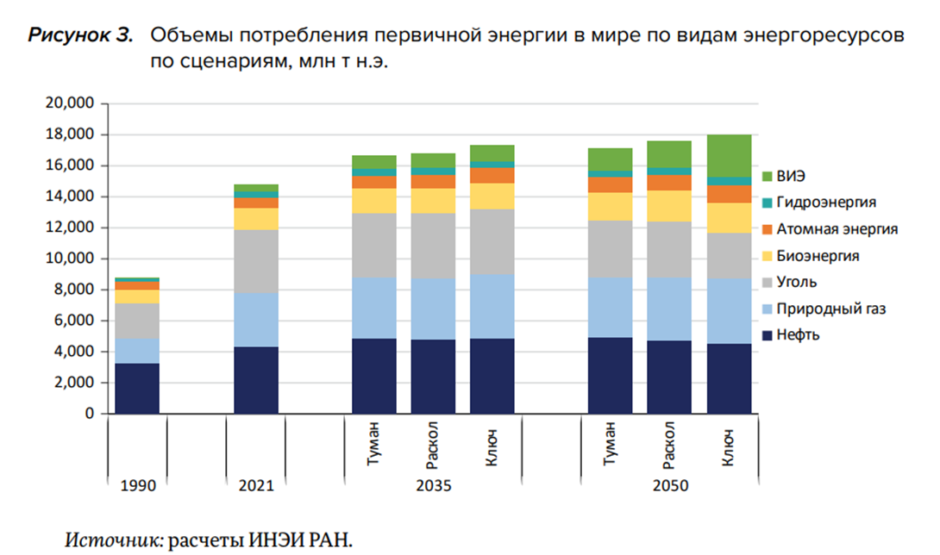
…………………………………………………..
тонна нефтяного эквивалента, примерно соответствует 10 Гкал (гигакалориям), 42 ГДж (гигаджоулям) или 11.6 МВт·ч (мегаватт-часам).

Slide 10
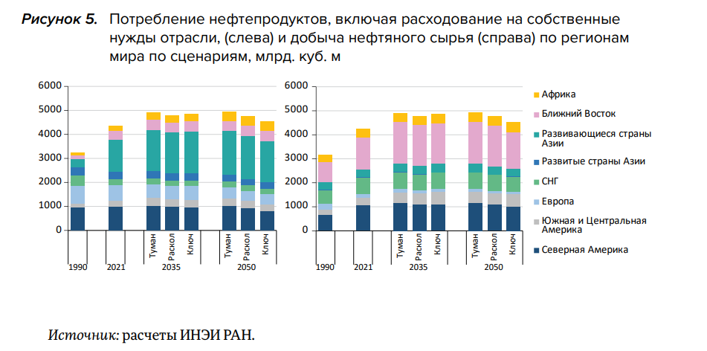

Slide 11
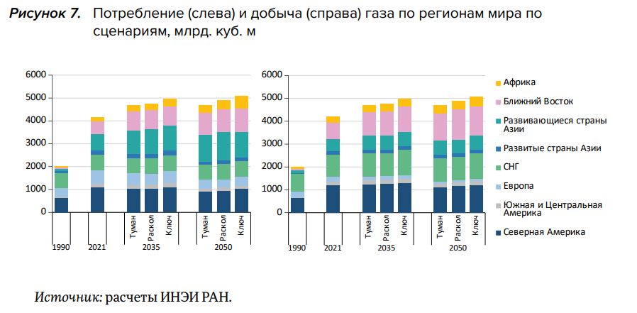

Slide 12
Состояние нефтеперерабатывающей отрасли в РФ
В 2024 году в России переработка нефти составила 266,5 млн тонн (по сравнению с 2023 годом снизилась на 3%). В частности, выпуск бензинов составил 41,1 млн тонн (против 43,9 млн тонн в 2023 году, снижение на 6,4%), дизтоплива - 81,6 млн тонн (против 88,1 млн тонн в 2023 году, снижение на 7,4%).
В 2024 году объём переработки стабильного газового конденсата в России вырос. "НОВАТЭК" увеличил переработку стабильного газового конденсата на 5,6% до 7,4 млн тонн. Также "Газпром" увеличил первичную переработку нефти и стабильного газового конденсата до 58,26 млн. тонн. Основными производителями стабильного конденсата являются "Газпром", "НОВАТЭК", "Роснефть", "Сахалинская Энергия", "Газпром нефть"
По итогам 1 полугодия 2025 г. глубина переработки нефти в России составила 85,1%

Slide 13
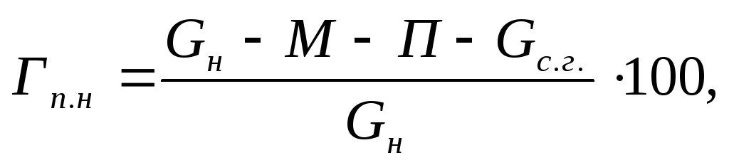
Расчёт глубины переработки нефти, %
где G_{н} – объём переработанной нефти;
М – объём производства мазута (котельного топлива);
G_{с.г}. – количество сухого газа от переработанной нефти, используемого как топливо;
П – безвозвратные потери нефти.

Slide 14
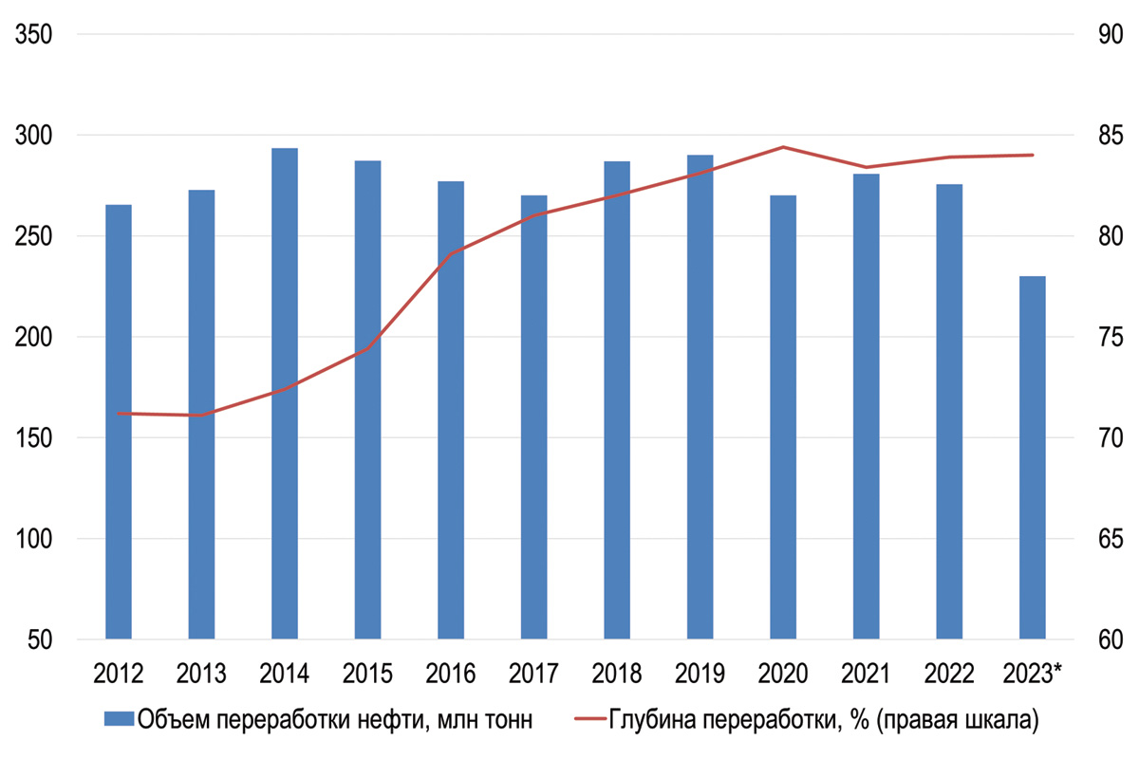

Slide 15
Индекс Нельсона
Индекс Нельсона (индекс сложности) — это количественный показатель, используемый в нефтегазовой отрасли для оценки сложности нефтеперерабатывающего завода (НПЗ).
Он отражает, насколько мощно вторичные процессы переработки нефти соотносятся с мощностью первичной перегонки, позволяя сравнивать и ранжировать НПЗ по их способности глубокой переработки.
Значение у российских заводов оценивается в среднем 7,5. По этому показателю Россия находится на одном уровне со странами Центральной Азии и сильно отстает от США, индекс Нельсона НПЗ которых равен 11,6 и Европы - 9,2.

Slide 16
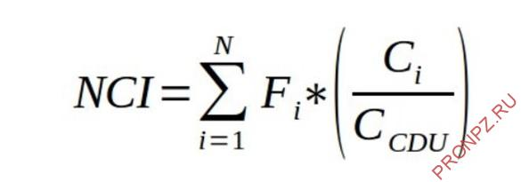
Индекс Нельсона
F_{i} – коэффициент сложности процесса
С_{i} – производственная мощность процесса
С_{CDU} – суммарная производственная мощность установок первичной переработки нефти

Slide 17
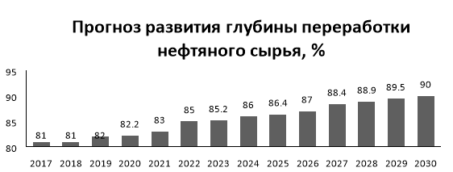
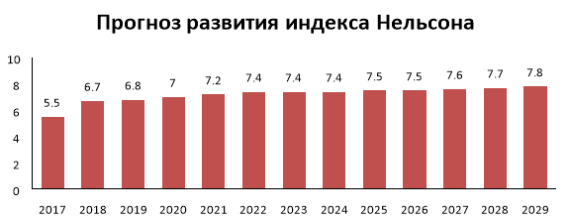

Slide 18
Основные проблемы переработки нефтяного сырья в РФ в современных условиях
1. Истощение природных ресурсов и ухудшение экологии;
2. Увеличение доли тяжелых и битуминозных нефтей;
3. Ужесточение требований экологического регулирования для всех видов топлив и нефтепродуктов;
4. Зависимость российской нефтепереработки и рынка нефтепродуктов от западных технологий;
5. Освоение территории страны, мирового океана, Арктики и Антарктики;
6. Отток инвестиций из нефтепереработки;

Slide 19
Основные проблемы переработки нефтяного сырья в РФ в современных условиях
7. Введение санкций в отношении банковской сферы и нефтяной отрасли cо стороны Америки и ЕС;
8. Замедление темпов модернизации;
9. Увеличение доли компонентов, произведенных из возобновляемого сырья;
10. Разработка двигателей и автомобилей нового поколения: автомобили на газомоторном топливе; электромобили с накопителями электрической энергии и с мотор колесом; гибридные двигатели; автомобили на водородных топливных элементах

Slide 20
Основные тенденции решения приоритетных задач в нефтепереработке
Импортозамещение технологий, катализаторов, материалов, реагентов.
Смещение мирового спроса на нефтепродукты в страны Африки и Азиатско-Тихоокеанского регион. Приоритет поставкам на Восток;
Устойчивое снижение потребления котельного топлива;
Увеличение глубины переработки;
Повышение качества моторного топлива;
Рост нефтехимического производства;
Декарбонизация промышленности;
Внедрение искусственного интеллекта;

Slide 21
Крупнейшие компании и НПЗ в России
«Роснефть» (ROSN). Лидер по объемам переработки нефти — 35% российского рынка. У компании 13 НПЗ в России, включая заводы ее дочки «Башнефти». Суммарная проектная мощность НПЗ — 118,4 млн тонн нефти в год. Объем переработки: 94,4 млн тонн. Глубина переработки: 76,2%
«Лукойл» (LKOH). Нефть и нефтепереработка дают 95% выручки компании, которая в 2022 году составила 2,87 трлн. рублей. У компании четыре НПЗ в России — в Перми, Волгограде, Нижнем Новгороде и Ухте. Объем переработки: 44,2 млн тонн. Глубина переработки: до 87%
«Газпром-нефть» (SIBN). У компании два крупных НПЗ: Московский и Омский. Программа модернизации, которая к 2025 году составит 900 млрд. рублей, позволит нарастить мощности и глубину переработки. На Омском НПЗ последняя к концу 2022 года достигла почти 100% — рекордный показатель в России и мире. Объем переработки: 41 млн тонн. Глубина переработки: до 100%

Slide 22
Крупнейшие компании и НПЗ в России
Славнефть. Совместное предприятие «Газпром-нефти» и «Роснефти», которому принадлежит НПЗ «Ярославнефтеоргсинтез». Объем переработки: 17,9 млн. тонн. Глубина переработки: 67%. Завод выпускает бензин, дизтопливо, керосин, реактивное топливо, широкий спектр масел, битум и прочее. В 2024-2025 годах за счет модернизации завода планируется достичь глубины переработки в 99%.
«Сургутнефтегаз» (SNGS). У компании крупный НПЗ в городе Кириши Ленинградской области. Сырье поступает на завод по нефтепроводу из Западной Сибири. Так как это одна из самых закрытых компаний, которая не делится информацией, данные по переработке примерные. Объем переработки: 17 млн тонн. Глубина переработки: 63% в 2018 году

Slide 23
Модернизация и строительство новых НПЗ
Правительством Российской Федерации разработан План реализации мероприятий и этапы генеральной схемы развития нефтяной отрасли до 2035 года. В нефтеперерабатывающей промышленности поэтапный план предусматривает к 2035 году:
довести долю отечественных технологий и оборудования до не менее 80%
увеличить средний выход светлых нефтепродуктов на российских НПЗ до не менее 75% - снизить до экономически эффективного уровня объём первичной переработки нефти за счёт сокращения производства тёмных нефтепродуктов с одновременным ростом производства моторных топлив,
глубину переработки довести до 90-95%.

Slide 24
Модернизация и строительство новых НПЗ
1 этап 2011-2020 г.: 89 установок вторичной переработки нефти -1,5 трл руб.;
2 этап 2018-2035 г.: соглашение с 11 НПЗ о модернизации независимых НПЗ
19 установок вторичной переработки нефти более 13 млн. г/год – 253 млрд. руб. (до 2026 г.)
3 этап 2021-2030 г.: соглашение с 21 НПЗ, 50 установок глубокой переработки нефти на 1 трл руб.
В частности, к 2030 году должны быть модернизированы/построены :
Установки каталитического крекинга: Пермь – 1,8 млн. т/год (2026 г.), Сызрань – 1,2 млн. т/год (2025 г.), 8 установок гидрокрекинга мощностью 20 млн т/год (4 построены на 90%), 8 установок замедленного коксования мощностью 12 млн т/год.

Slide 25
Модернизация и строительство новых НПЗ
Завод | Мощность, млн. т/год | Год ввода
Каталитический крекинг
Сызранский НПЗ | 1,2 | 2024
Гидрокрекинг
Новокуйбышевский НПЗ | 2,1 | 2024
Туаписинский НПЗ | 4,0 | 2024
Ачинский НПЗ | 2,1 | 2024
Комсомольский НПЗ | 2,1 | 2024
Рязанский НПЗ | 2,2 | 2027
Московский НПЗ | 3,0 | 2025
Итого | 15,5
Замедленное коксование
НПЗ: Московский, Ярославский, Уфимский, Киришский, Сызранский, Кемеровский | 11,0 | 2024-2027

Slide 26
Модернизация независимых НПЗ
НПЗ | Установки | Млн т/год
АО «НефтеХимСервис» | Комплекс комбинированной установки по переработке прямогонных бензиновых фракций | 3,0
АО «Новошахтинский завод нефтепродуктов» | Комбинированная установка производства автомобильных бензинов; Гидроочистка средних дистиллятных фракций, Гидрокрекинг, Установка замедленного коксования | 5,5
ООО «Афипский НПЗ» | Установка вакуумной перегонки мазута и висбрекинга гудрона; гидрокрекинг | 5,4
ПАО «Орскнефтеоргсинтез» | Установка замедленного коксования, гидроочистка бензиновых и дизельных фракций с блоком подготовки водорода | 4,8
АО «Антипинский НПЗ» | ЭЛОУ-АТ-3, гидроочистка дизельного топлива (ГО-1, ГО-2), производство водорода, сера, вакуумная перегонка мазута, Установка замедленного коксования, комбинированная установка производства высокооктановых бензинов (гидроочистка бензина, риформинг НРК, изомеризация) | 4,9
ООО «Ильский НПЗ» | Установка риформинга ЛК-1500БК | 3,0
ООО «Славянск-Эко» | Гидроочистка бензина, риформинг, изомеризация; Гидроочистка дизельного топлива, установка производства синтез-газа. | 3,3

Slide 27
Федеральный округ | Регион | Мощности по переработке (млн. тонн)/кол-во НПЗ
Приволжский ФО | Республика Башкортостан | 34.1/4
 | Самарская область | 22.4/4
 | Республика Татарстан | 17/2
 | Нижегородская область | 17/1
 | Пермская область | 13.1/1
 | Саратовская область | 7/1
 | Оренбургская область | 6.6/1
 | Республика Марий Эл | 1.44/1
 | Итого: | 118.64/15
Центральный ФО | Рязанская область | 17.1/1
 | Ярославская область | 15.72/1
 | Москва | 10.5/1
 | Итого: | 43.32/3
Сибирский ФО | Омская область | 21/1
 | Иркутская область | 10.2/1
 | Красноярский край | 7.5/1
 | Кемеровская область | 4.97/3
 | Итого: | 43.67/6
Южный ФО | Краснодарский край | 29.74/5
 | Волгоградская область | 14.5/1
 | Ростовская область | 5/1
 | Астраханская область | 3.3/1
 | Итого: | 52.54/8
Северо-Западный ФО | Ленинградская область | 20.1/1
 | Республика Коми | 4.2/1
 | Итого: | 24.3/2
Дальневосточный ФО | Хабаровский край | 13.3/2
Уральский ФО | Тюменская область | 7.5/1
 | ХМАО | 5.58/2
 | ЯНАО | 0.35/1
 | Итого: | 13.43/4
Итого: |  | 309.2/40

Slide 28
Основные нефтеперерабатывающие заводы РФ
№№ | Федеральный округ | НПЗ | Контролирующий акционер | Мощность по переработке, млн т | Глубина переработки (2015 г.), % | Год пуска завода
 | Северо-Западный ФО
1 | Ленинградская область | КиришиНОС (ООО «КИНЕФ») | Сургутнефтегаз | 20,1 | 65,3 | 1966
2 | Республика Коми | Ухтинский НПЗ | Лукойл | 4 | 63,3 | 1934
 | Центральный ФО
3 | г. Москва | Московский НПЗ | Газпром нефть | 11 | 71,5 | 1938
4 | Рязанская область | Рязанская НПК | Роснефть | 18,8 | 65,5 | 1960
5 | Ярославская область | Савнефть-ЯНОС | Славнефть (50% Газпром, 50% Роснефть) | 15 | 63,2 | 1961
 | Приволжский ФО
6 | Нижегородская область | Нижегородский НПЗ | Лукойл | 17 | 64,2 | 1958
7 | Республика Марий Эл | Марийский НПЗ | New Stream | 1,44 | 46,9 | 1998
8 | Пермский край | Пермский НПЗ | Лукойл | 13,1 | 82,4 | 1958
9 | Республика Татарстан | ТАИФ-НК | ТАИФ | 8,3 | 75,5 | 2002
10 | Республика Татарстан | ТАНЕКО | Татнефть | 7 |  | 2011

Slide 29
Основные нефтеперерабатывающие заводы Российской Федерации
11 | Самарская область | Куйбышевский НПЗ | Роснефть | 6,8 | 66,5 | 1945
12 | Самарская область | Новокуйбышевский НПЗ | Роснефть | 8,8 |  | 1951
13 | Самарская область | Сызранский НПЗ | Роснефть | 8,5 |  | 1942
14 | Саратовская область | Саратовский НПЗ | Роснефть | 7 | 73,7 | 1934
15 | Республика Башкортостан | Уфимский НПЗ | Башнефть | 7,5 | 82,8 | 1938
16 | Республика Башкортостан | Ново-Уфимский НПЗ | Башнефть | 7,1 |  | 1951
17 | Республика Башкортостан | Уфанефтехим | Башнефть | 9,5 |  | 1957
18 | Республика Башкортостан | Салаватнефтеорг-синтез | Газпром | 10 |  | 1952
19 | Оренбургская область | Орск-нефтеоргсинтез | ФортеИнвест | 6,6 | 66,1 | 1935
 | Южный ФО
20 | Волгоградская область | Волгоградский НПЗ | Лукойл | 15,7 | 92,5 | 1957
21 | Астраханская область | Астраханский ГПЗ | Газпром | 3,3 | 84,2 | 1981
22 | Ростовская область | Новошахтинский НПЗ | Юг Руси | 2,5 | 55,3 | 2009
23 | Краснодарский край | Краснодарский НПЗ - Краснодарэконефть | РуссНефть | 3 | 52,4 | 1911

Slide 30
Основные нефтеперерабатывающие заводы Российской Федерации
24 | Краснодарский край | Афипский НПЗ | НефтеГазИндустрия | 6 |  | 1964
25 | Краснодарский край | Ильский НПЗ | Кубанская нефтегазовая компания | 2,22 |  | 2002
26 | Краснодарский край | Туапсинский НПЗ | Роснефть | 12 |  | 1929
 | Уральский ФО
27 | Тюменская область | Антипинский НПЗ | New Stream | 9,04 | 81,3 | 2006
28 | ХМАО-Югра | Сургутский ЗСК | Газпром | 4 | 51,1 | 1985
 | Сибирский ФО
29 | Омская область | Омский НПЗ | Газпром нефть | 20,9 | 92,6 | 1955
30 | Красноярский край | Ачинский НПЗ | Роснефть | 7,5 | 64,2 | 1982
31 | Иркутская область | Ангарская НХК | Роснефть | 10,2 | 73,2 | 1955
32 | Тюменская область | СИБУР Тобольск | СИБУР | 3,8 | 81,3 | 1986
33 | Кемеровская область | Яйский НПЗ | ЗАО «НефтеХимСервис» | 3 | 58 | 2012
 | Дальневосточный ФО
34 | Хабаровский край | Хабаровский НПЗ | НК Альянс | 4,4 | 76,4 | 1936
35 | Хабаровский край | Комсомольский НПЗ | Роснефть | 8 |  | 1942

Slide 31
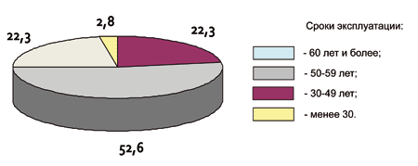
Сроки эксплуатации российских НПЗ

Slide 32
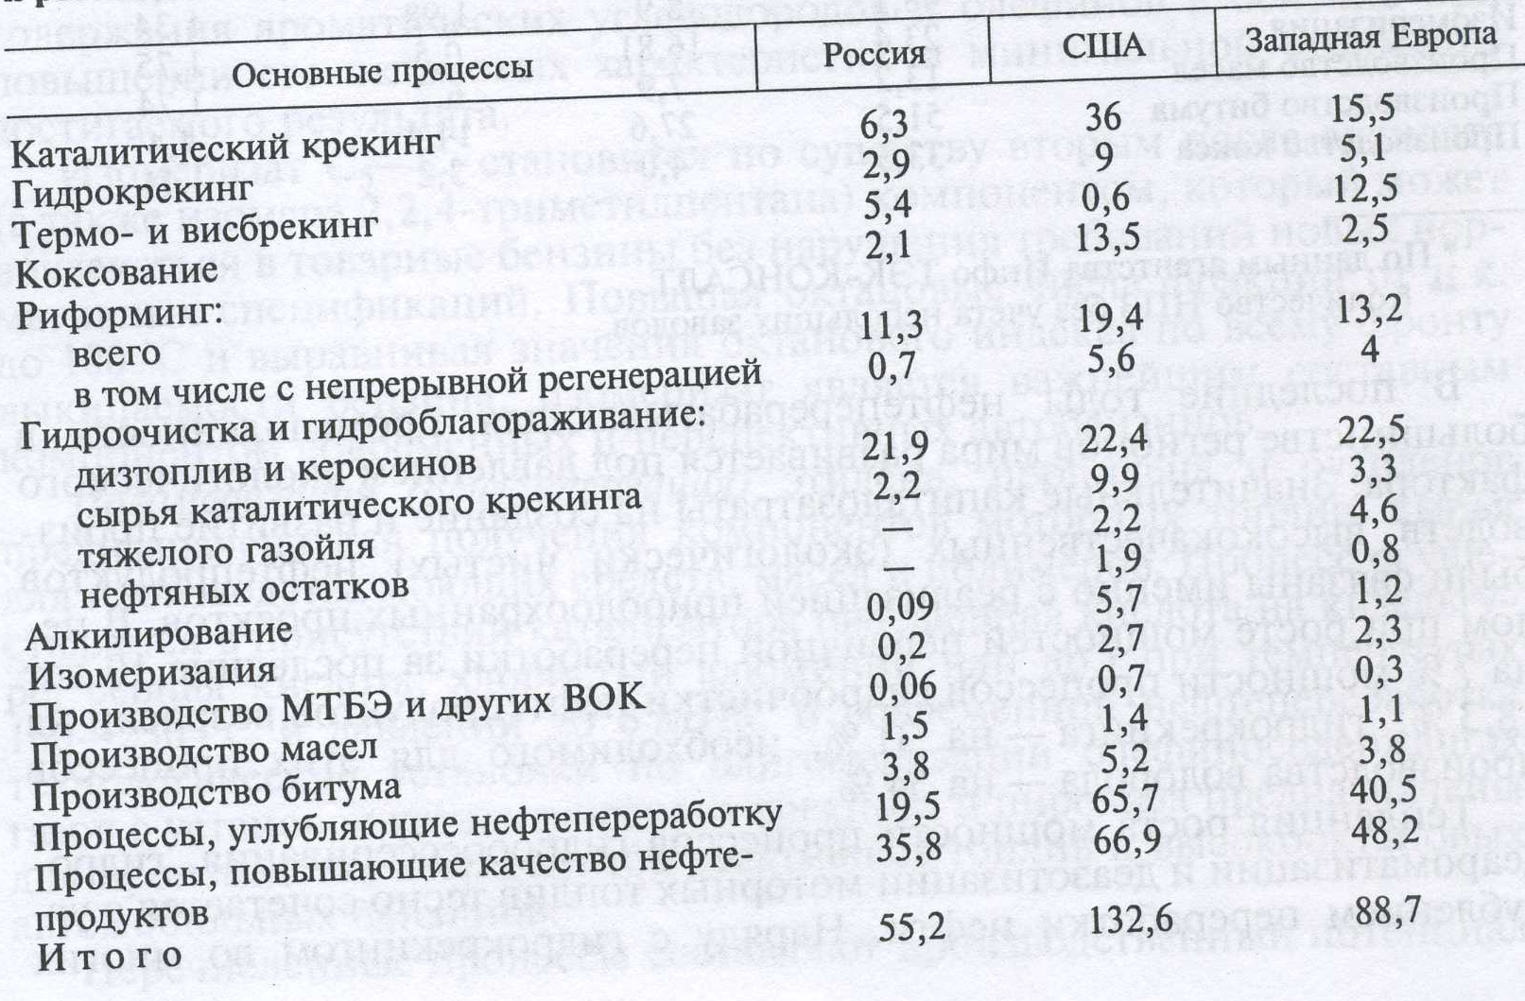
Структура технологических процессов переработки нефти (% от первичной переработки)

Slide 33
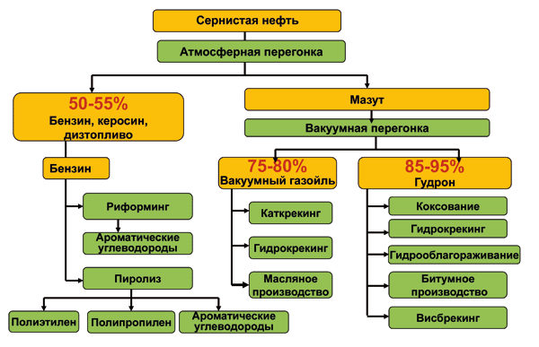
Изменение глубины переработки нефти

Slide 34
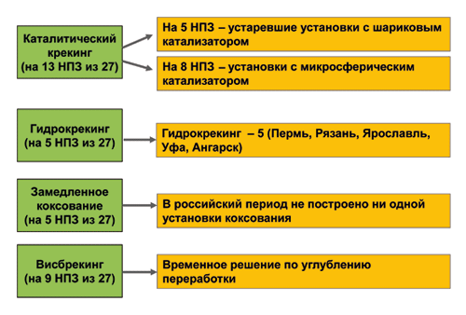
Распространённость процессов переработки нефти

Slide 35
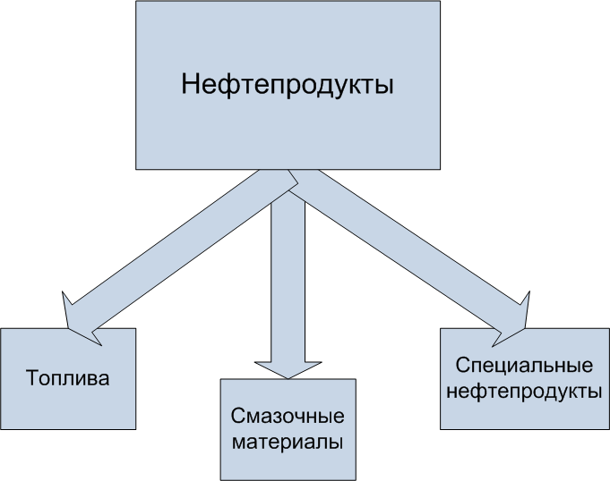
Классификация нефтепродуктов

Slide 36
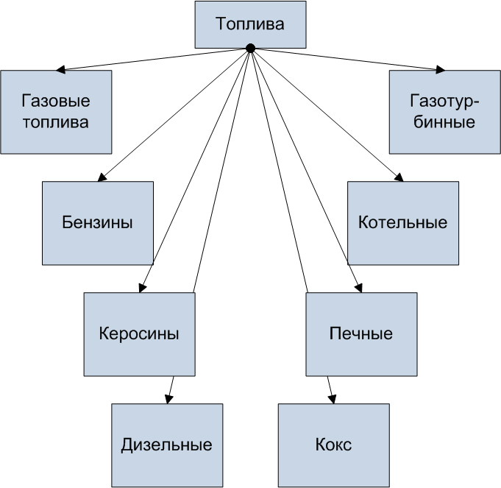
Классификация топлив

Slide 37
Международная классификация топлив
Топлива F
Газообразные топлива G
Сжиженные газы L
Дистиллятные топлива D
Остаточные топлива R
Нефтяной кокс C
Топлива для стационарных двигателей S
Топлива для морских двигателей M

Slide 38
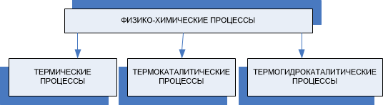
Классификация физико-химических процессов переработки нефтегазового сырья

Slide 39
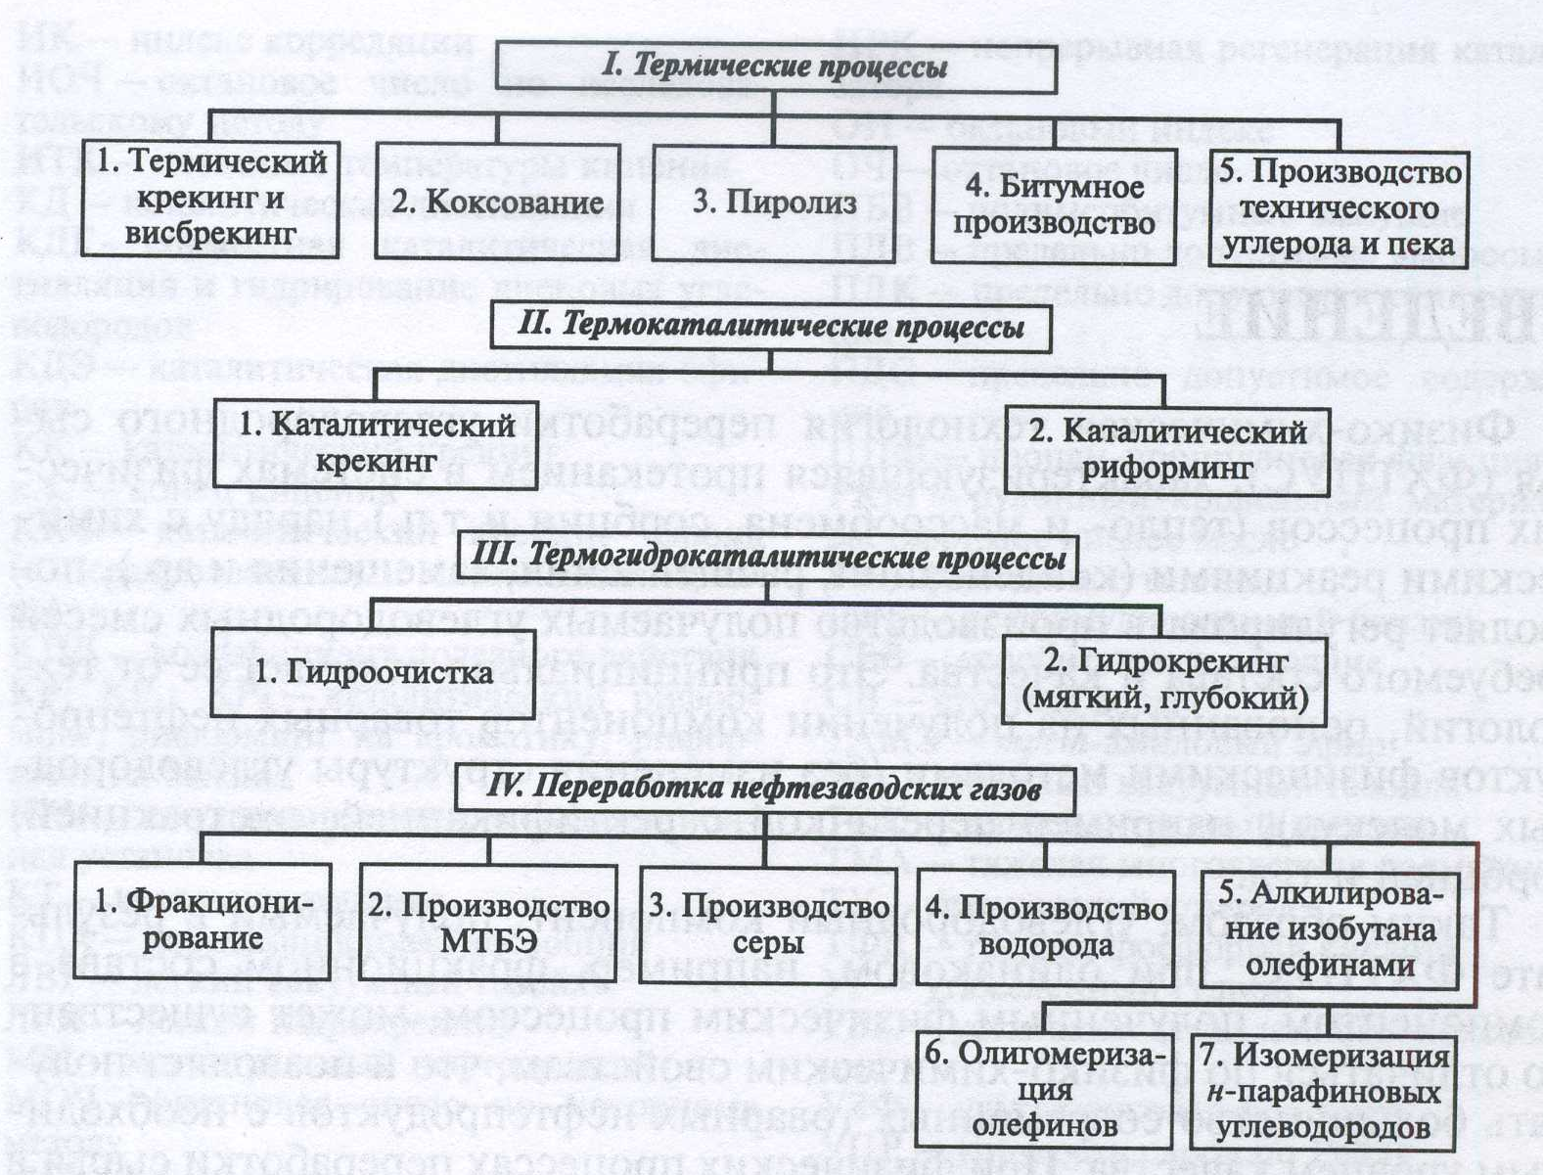
Классификация физико-химических процессов переработки углеводородного сырья

Slide 40




Кафедра «Химическая технология
переработки нефти и газа»
Астраханского государственного технического университета
Электронная почта и телефон:
E-mail: n.pivovarova@astu.ru
Тел.: +7(8512)61-42-50; +7(917)190-74-85

